Slide 1



button

Slide 2

目 录
01
Button的几种形式与实现
CONTENTS
02
实现Button响应点击事件
03
常用的listener监听器
04
Demo展示
05
习题

Slide 3
PART 01
Button的几种形式与实现

Slide 4



Button的三种形式
1. 仅文字
2. 仅图片
3. 文字与图片

Slide 5
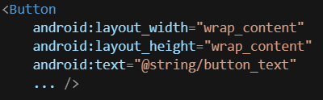
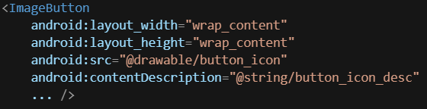
三种button的实现（XML）
仅文字
仅图片

Slide 6
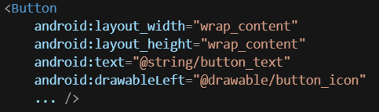
三种button的实现（XML）
文字+图片
drawableLeft属性：图标在左文字在右
drawableRight属性：文字在左图标在右

Slide 7
PART 02
实现Button响应点击事件

Slide 8
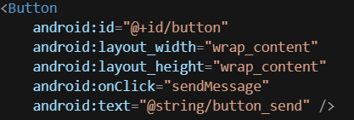

XML布局实现
添加onClick属性，值为响应点击事件方法的名字
在Activity的定义中实现该方法

Slide 9
响应点击事件的方法应满足以下三个条件：
1. 公开访问（public）
2. 返回类型为void
3. 只有一个View参数

Slide 10
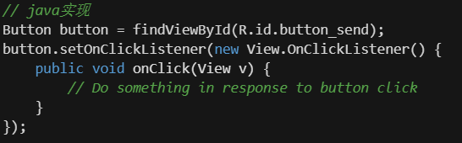
监听器实现
直接在activity中实现

Slide 11
PART 03
常用的listener监听器

Slide 12
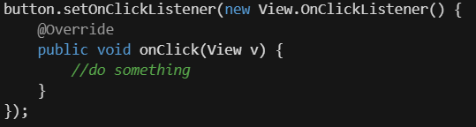
onClick
监听到View点击事件时触发
参数为触发该监听器的view

Slide 13
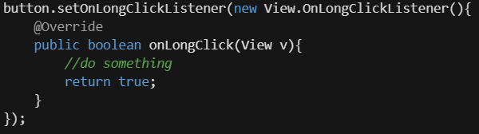
onLongClick
监听到View长按事件时触发
返回值为布尔类型，如果希望当前手势被该方法消耗，则返回true，否则返回false

Slide 14
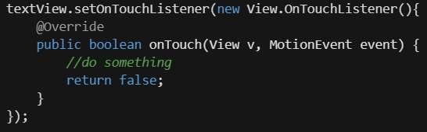
onTouch
监听到View点击事件时触发
参数event记录了当前点击事件的各个属性，如坐标、点击状态等

Slide 15

onClick与onTouch区别
响应顺序
若这两种监听器与同一个view绑定，点击该view，先触发onTouch，再根据onTouch的返回值，来决定是否触发onClick
状态细分
onTouch点击状态可以分为按下、移动和抬起，比onClick可操作性更强

Slide 16
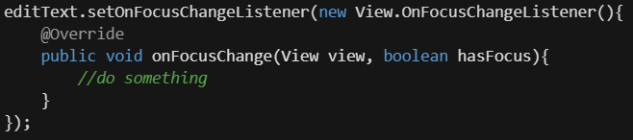
onFocusChange
View获取焦点改变时触发，得到和失去焦点都会触发该方法
参数hasFocus表示控件是否获得焦点

Slide 17
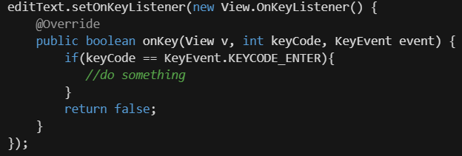
onKey
监听软键盘
参数keyCode为软键盘上的按键码，event封装了键盘事件的详细信息

Slide 18
PART 04
Demo展示

Slide 19
PART 05
习题

Slide 20
习题
1. 点击事件要与Android:onClick属性兼容需要哪三个条件？
公开访问、返回类型为void、只能有一个View类型的参数

Slide 21
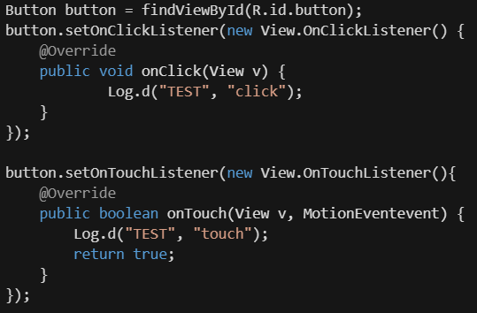
习题
2. 有如下代码
点击button一次，该代码在日志中的输出的信息为( )
A. touch、touch、click
B. touch、click、touch
C. touch、touch
D. touch、click
C

Slide 22
感谢观看

